Slide 1
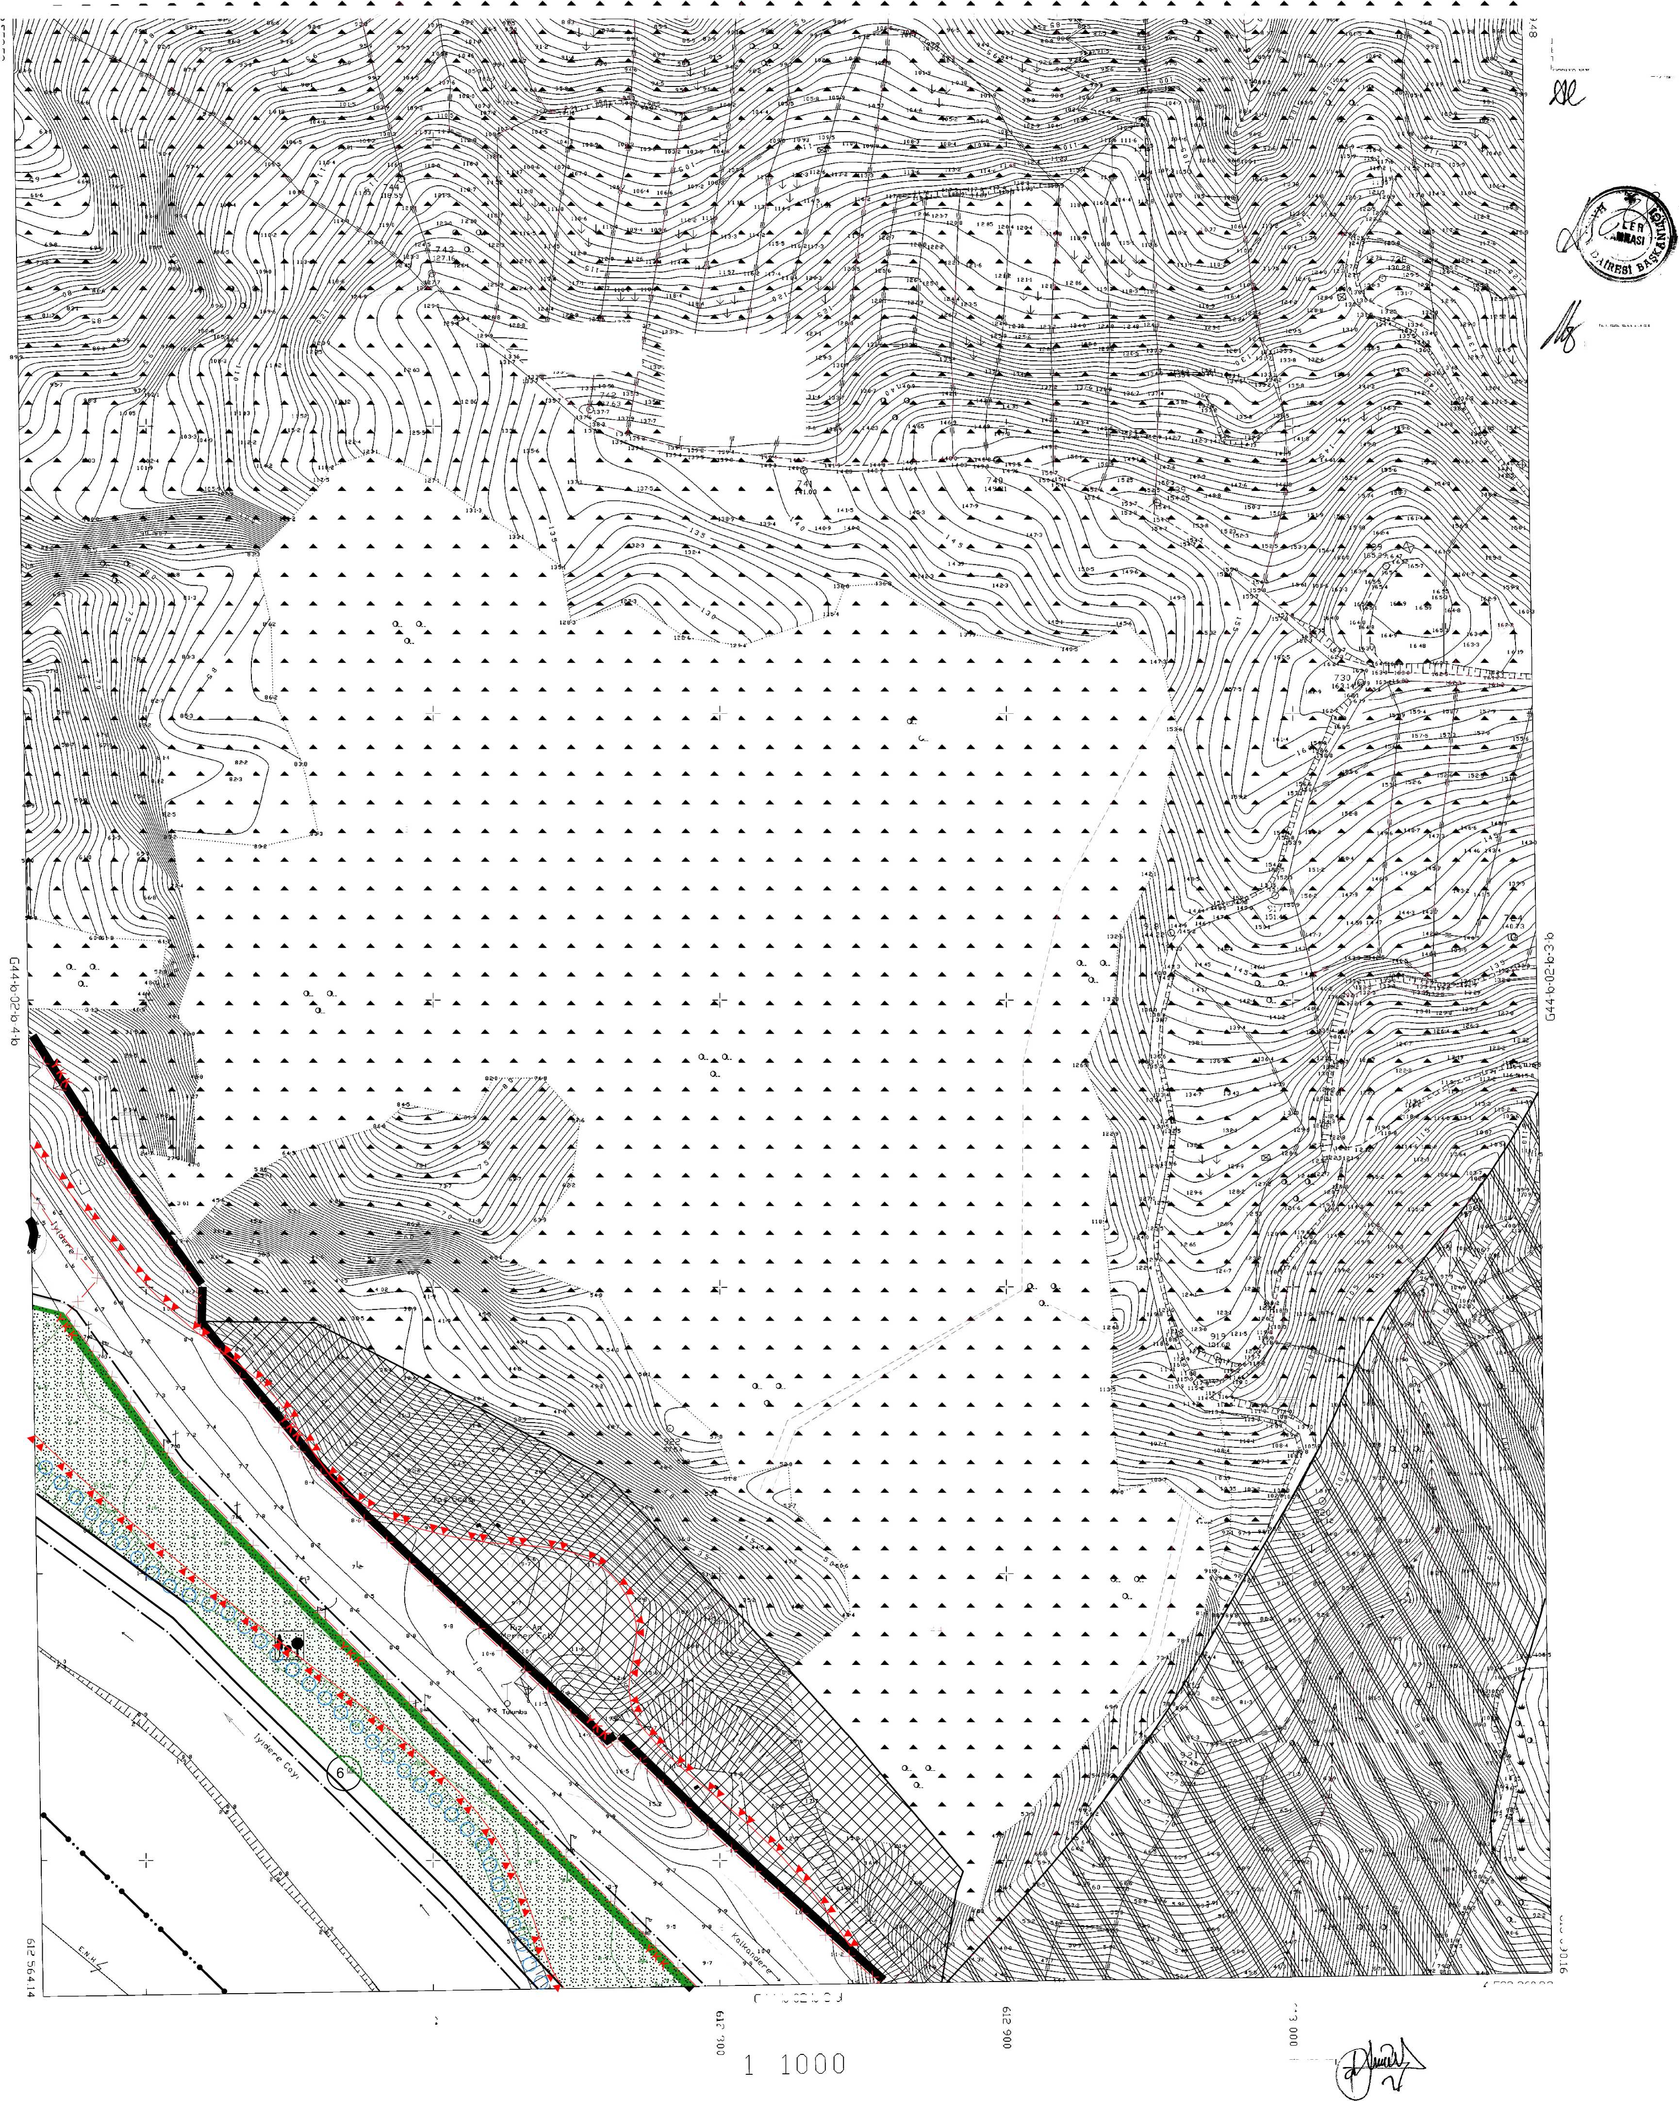
cn un üj
uı ro
ıJf^%ı«88KÖWr SfsWtNBC < 1WÖ> ®M®!Wı, WK !WI^|k W. Ufl SM i WHWl YAPILAN □£ ABET ffltlftffi' WMTA 0NANBI.
2Î7 41Wööl
4 540 000
^{13 l}r ^{w}r4^?^4b
_{x} ——f---
\ ki33s2 —rx—
^TgY^ELıa^ ,jb^s
SSfc~----1-T3T4^
" / ^{1:H}'¹ ~hr?j» ' -7 p - ğ 4
■K %^WTJiftkt^{k 1}
W »M§f SW
4 539 900
13 7-5 A.
'I? 4’
4 539 800
OL
a.
yı /
4 539 700
8 4-5 .
12 9-6
4 539 600
Wih?
4 539 500
4 539 400
IYIDERE G44-b-0E-b-3-
(RtZE)
er. w
G44 b-02-b-3-d
4 539 360.8 2
<o
4 539 352.7 5
Ch
ra
o>
2
re
ru
cc
er-
M
wmtEWHT) İNAN NUKNDÎSLK TK1 UWŞWI

Slide 2
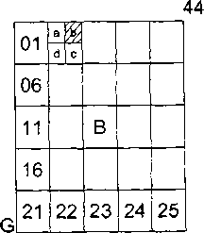
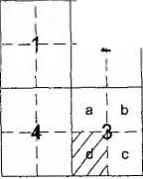
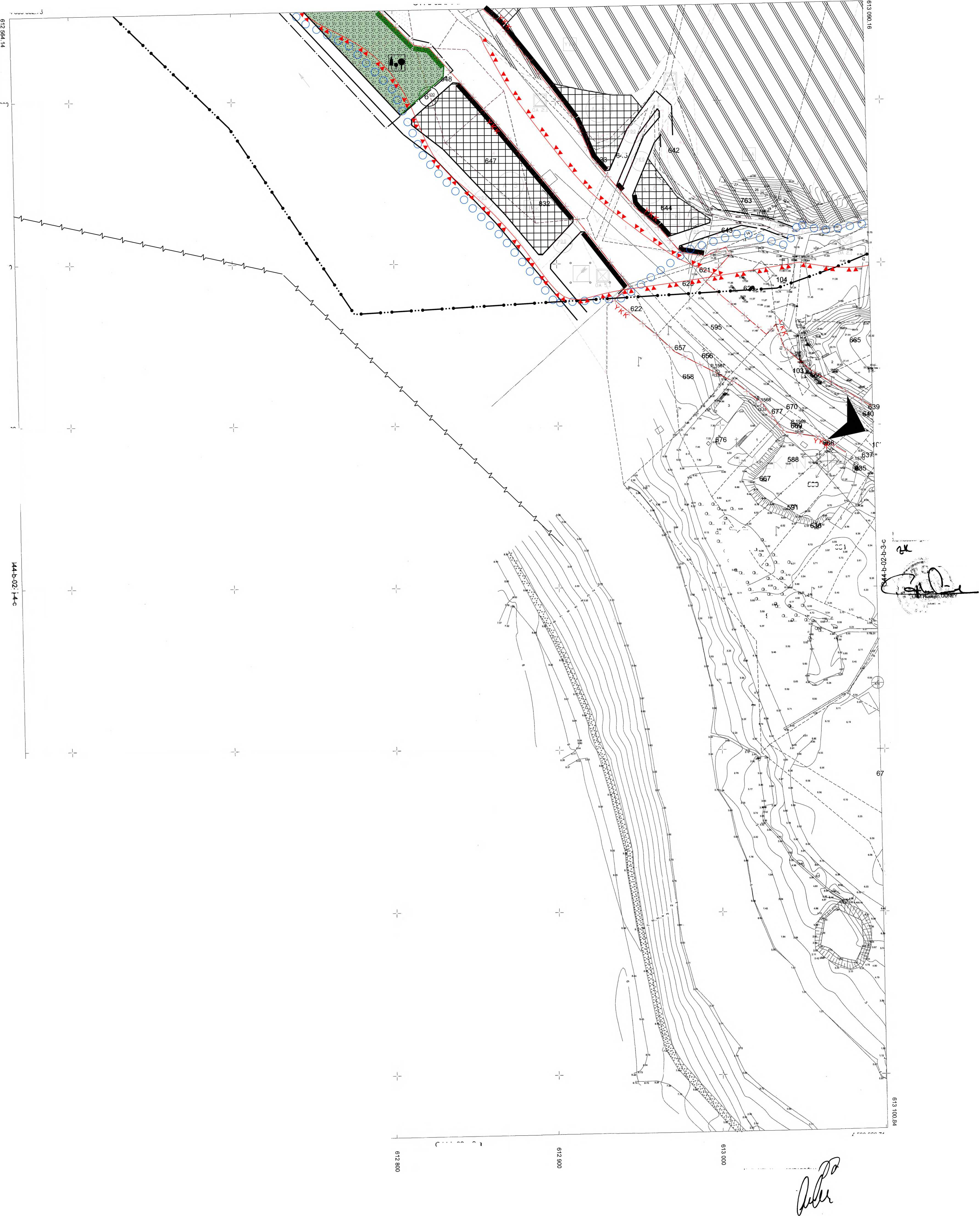

--2—
RİZE
(RİZE- İYİDERE-YAYLACILAR KÖYÜ)
TUTGA_39-3-İTRF(EPOK-2005)
G44-B-02-B-3-D
4 539 352.75
G44-b-02-b-3-a
4 539 360.82
4 539 300
45
4 539 200
93
7⁴
4 539 100
02
59ü
Müteahhit Nurcan MURADOĞLU tarafından hazırlanan Rize İli iyidere İlçesi Yaylacılar-Denizgören-Köşklü ve Kalecik köylerine ait 1/1000 ölçekli 1 adet halihazır harita paftası 3194 sayılı Kanunun 7/a maddesi gereğince tasdik edilmiştir
O..\ o..
a.⁰^ °-
654
Oa»
a.
\ o
......../......../2013
4 539 0Ö0
a.
a.
92
o.Q-
P^ne! Sekreter V.
4 538 900
4 538 800
4 538 700
o
M en
G44-b-02-c-2-a
4 538 666.71
4 538 658.64
o
hû
05
W
05
Harita Müh. Nurcan MURADOGLU
O
1/1000
Tersimat: Kenan YILMAZ

Slide 3
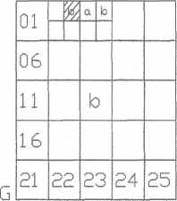
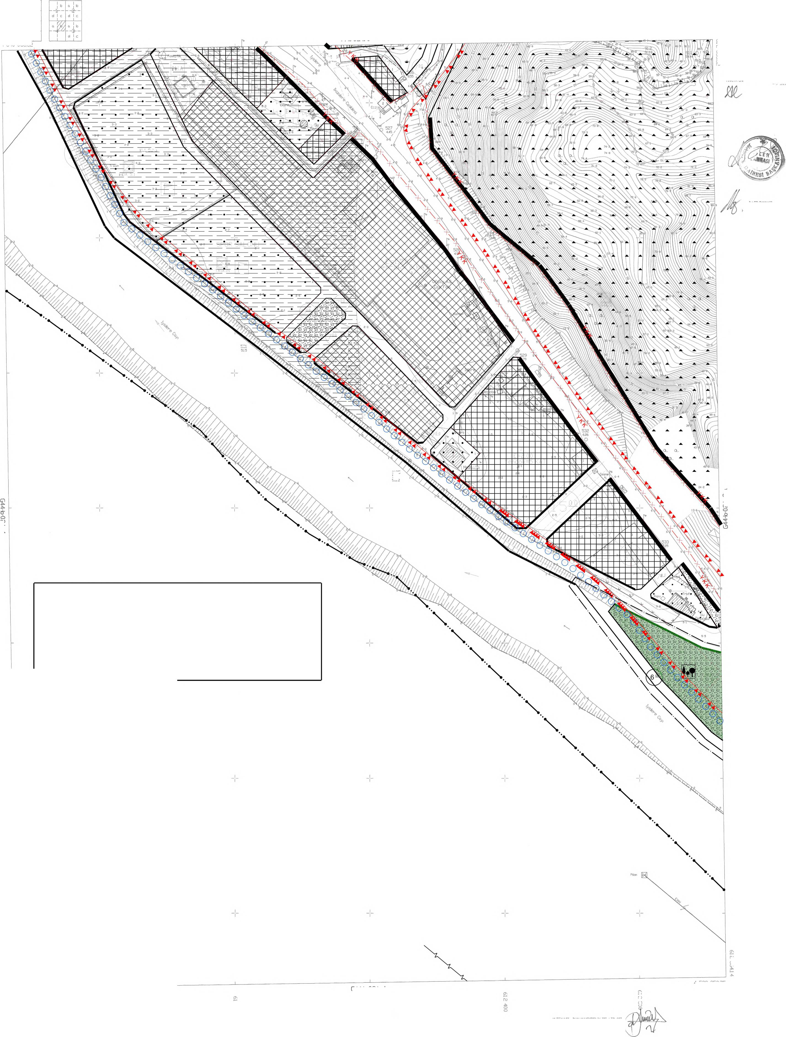




44
İYİDERE (RİZE) G44-b-02-b-4-b
20 ru
4 540 0 38.82
525 4.61
G44-b-02-b-l -c
4 540 0 46.86
22 ru UI w uı ro
ro
en
UT
ITRF 96 KOORDİNAT SİSTEMİNDE VE 1 998.0 EROSUNDA., İNAN MÜHENDİSLİK TIC. LTD. ŞTI. TARAFINDAN YAPILAN 56 ADET HALİHAZIR HARİTA ONANDI.
4 540 000
Çeşme
27/ .10 /2008
î r-ibün
Ho.li Sabo
İLLER BANKASI
A. SERDAR TİRYAKI HARİTA DAİRESİ BAŞKANI
4 539 900
531
4 539 800
AN.35
. l.
530 5.612
9
09 t
CJ
4 539 700
fp
P
GÖSTERİM
(3 GELİŞİM PLANLAMA ÖLÇEK : 1/ | 1C |  | Plan Değişikliği Onama Sınırı | “6" | şıp | YAY YOLU VE ÇEVRESİ |  | K 2-ÖLÇEK:1/1OOO
 |  | )00 | Mülkiyet Sınırı |  | 1 * | REKREASYON | ALANI KADASTRO BİLGİLERİ
İLİ : RİZE i İLÇESİ : İYİDERE MAHALLESİ : HAZAR PAFTA NO : G44-B-02-B-4-B.G44-B-02-B-3-A |  |  |  |  |  |  | Pafta • G44-B-02-B-4-B.G44-B-02-B-3-A Ada : - Parsel : - Yüz Ölçümü : - m²
4 539 600
4 539 500
4 539 400
22 ru
ro uı ON
00
4 539 352.75
00
4 539 344.71
2 ru
ro no
G44-b-02-b-4-c
ru uı
1/1000
MUTEAHHITı İNAN MÜHENDİSLİK TİC. LTD. $TI.

